Slide 1

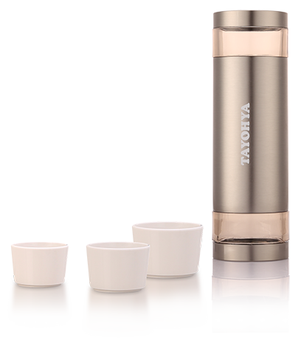
健康典雅，
气质非凡
市场参考价：218.00
批发价：76.00
本色生活泡茶师
TA040104011ZZ
规格：280ml
材质：304不锈钢+Tritan
装箱明细：24pcs/箱
304优质不锈钢内胆，汽车烤漆工艺！
双层抽真空技术！
茶隔和功夫茶杯均采用进口Tritan材料，健康典雅，气质非凡
自带三个功夫茶杯，随时随地享受喝茶乐趣

